Slide 1
Window7에서의 Oracle11g 설치
각 과정별 및 주의할 사항들

Slide 2
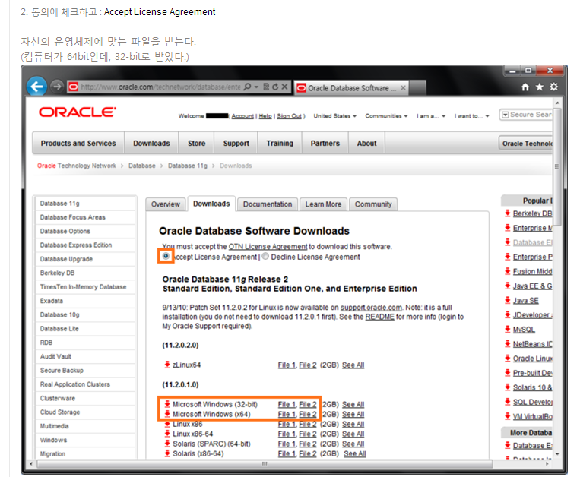
오라클사에서 동의체크하고
11g(32bit)을 다운받음

Slide 3
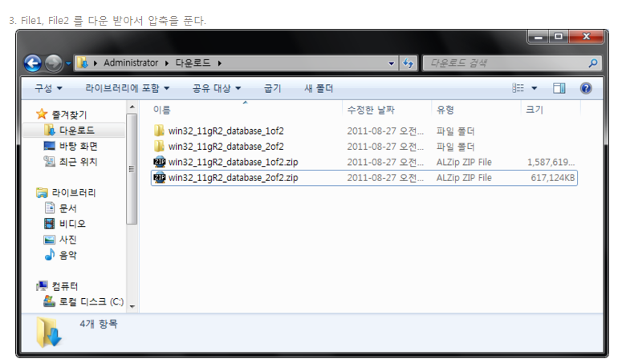
2개의 파일을 다운받아서 압축푼다

Slide 4
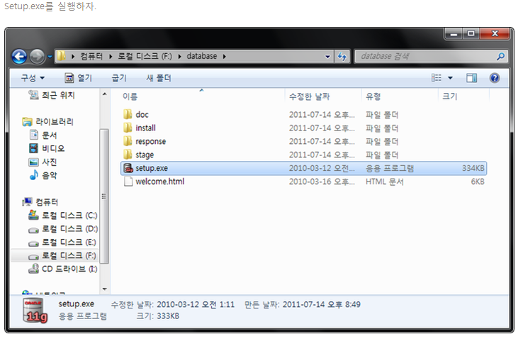
Setup.exe를 실행

Slide 5
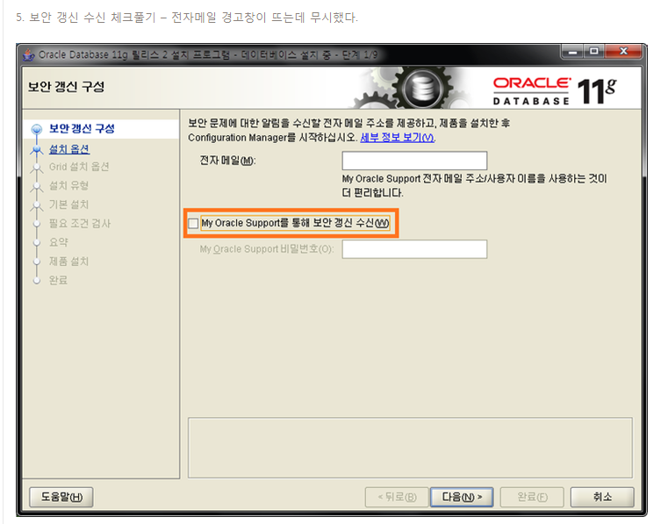
보안갱신수신 체크풀기
(전자메일 경고창 무시하기)

Slide 6
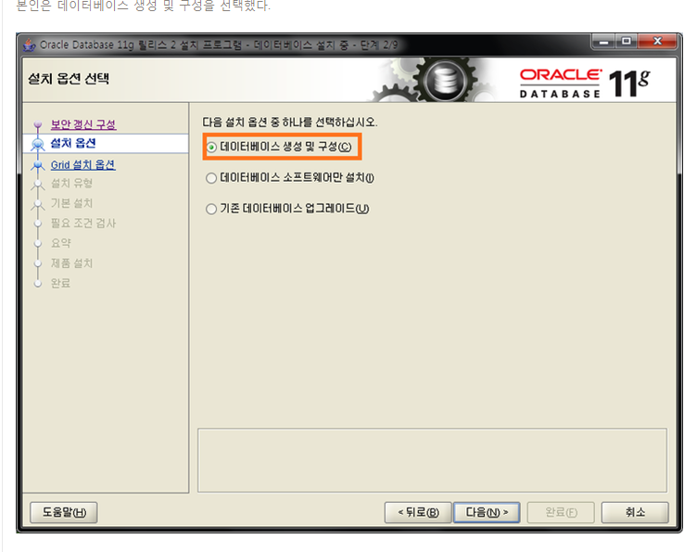
데이터베이스 생성및 구성 선택

Slide 7
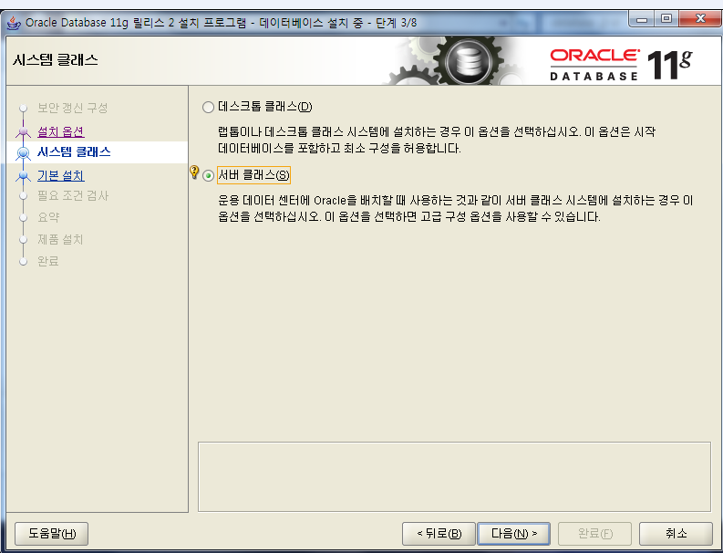
서버용으로 설치(서버클래스)

Slide 8
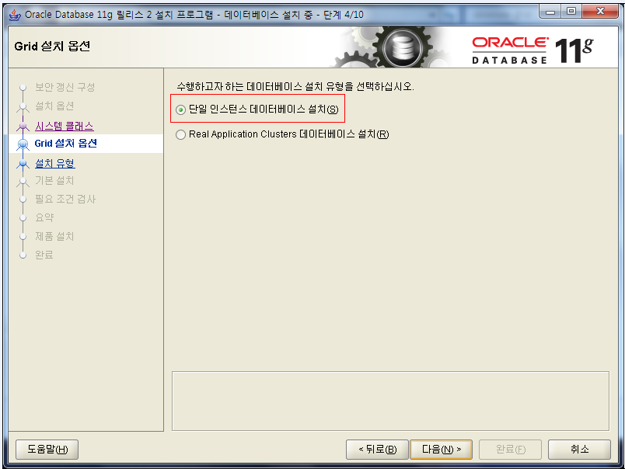
데이터베이스설치유형
(단일 인스턴스 데이터베이스 설치)

Slide 9
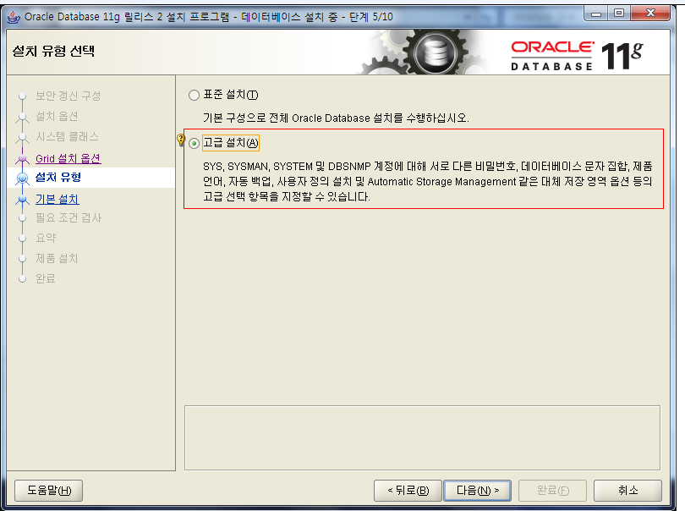
오라클의 세부설정하기위해
(고급설정 체크)

Slide 10
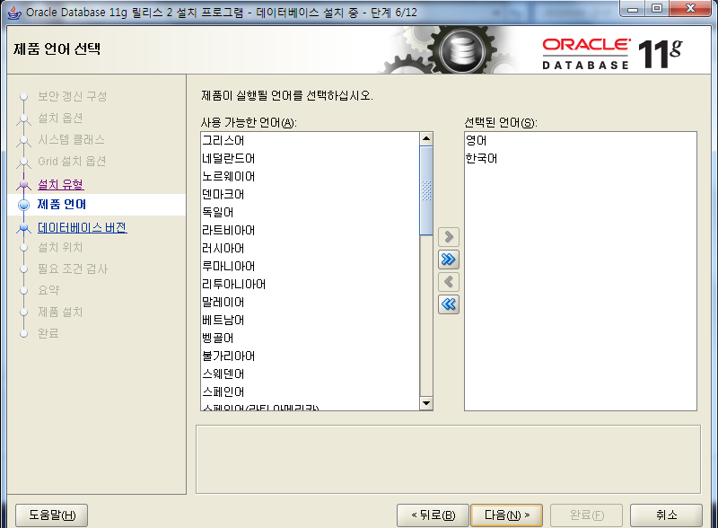
제품언어(영어,한글)선택(자동)

Slide 11
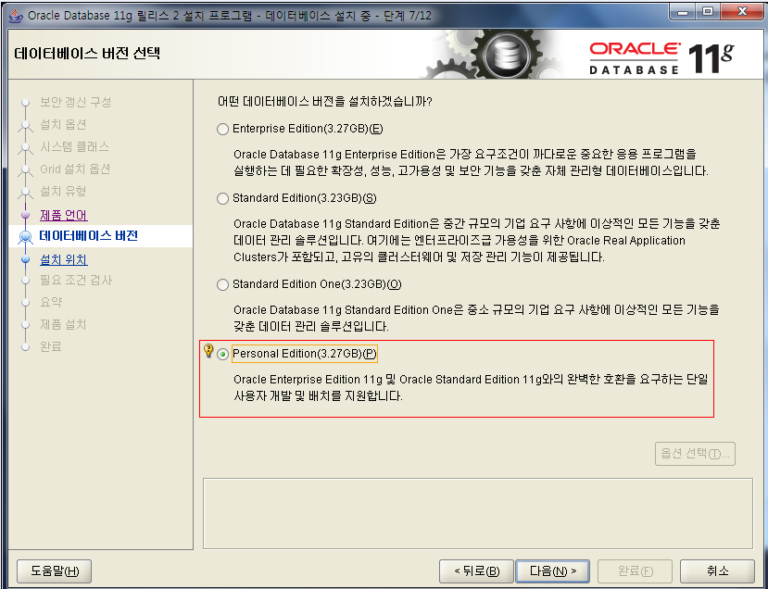
데이터베이스버전선택
(개인용인 Personal Edition선택)

Slide 12
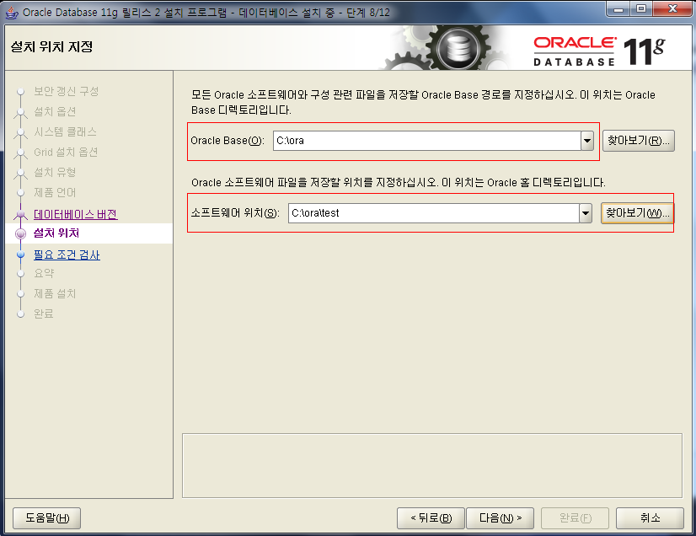
오라클 설치할 위치지정
(중간에 한글폴더가 들어가면 안됨)

Slide 13
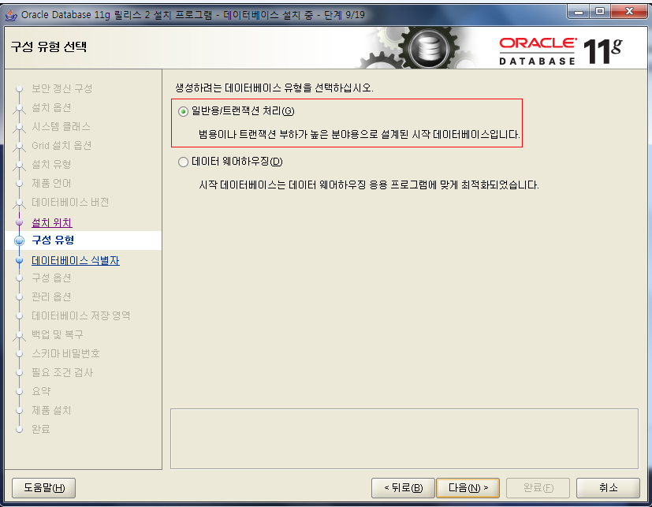
데이터베이스 유형선택
(일반용)

Slide 14
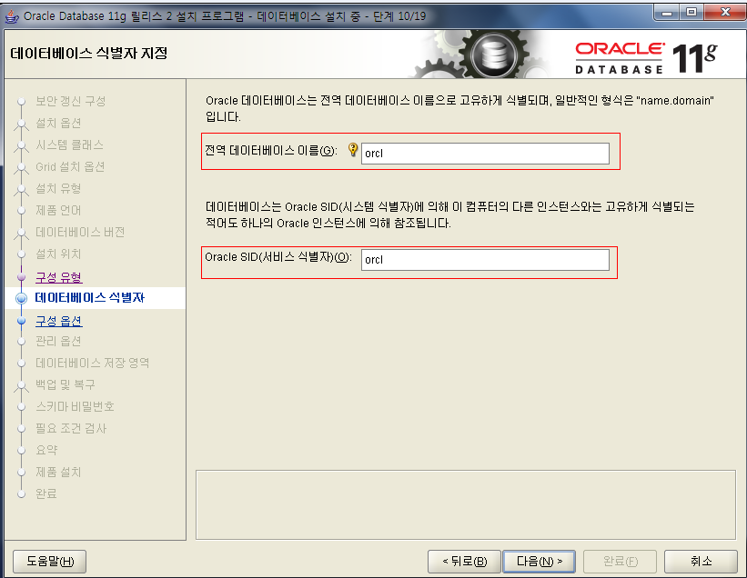
SID는 orcl로 디폴트사용
(네트워크에서 구분하는 식별자)

Slide 15
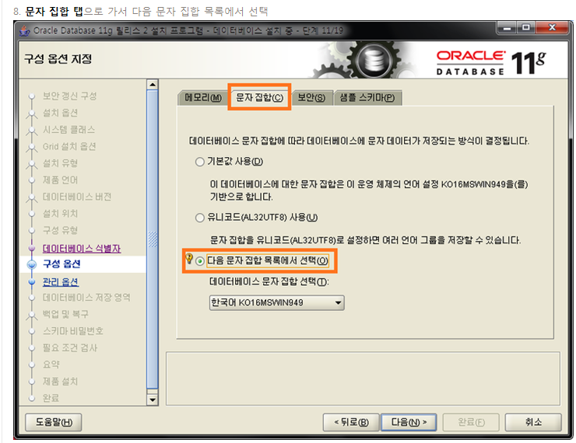
문자집합탭의 한글처리부분선택

Slide 16
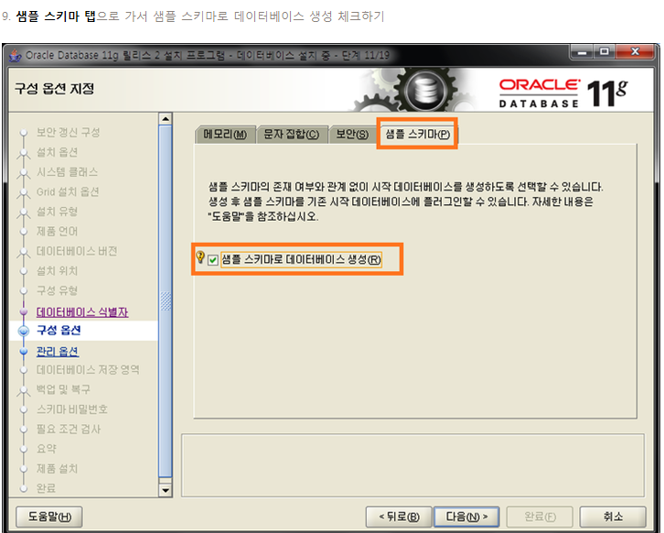
오라클설치 하면서 기본샘플
DB생성할 수있도록 체크

Slide 17
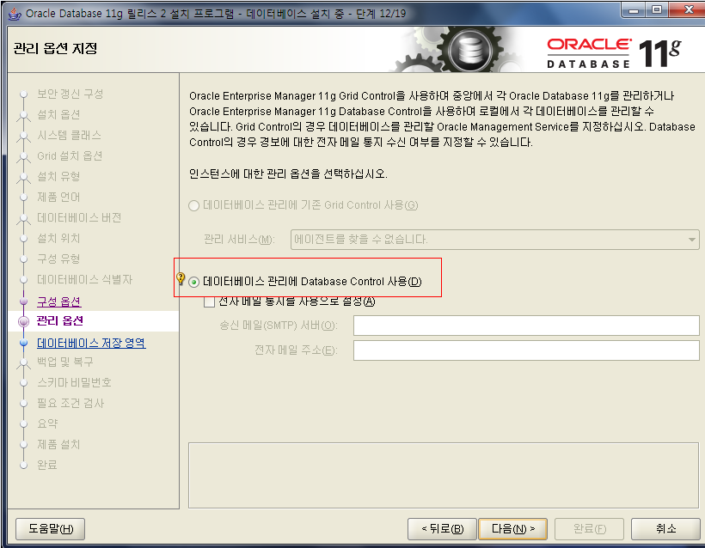
Database Control사용 체크

Slide 18
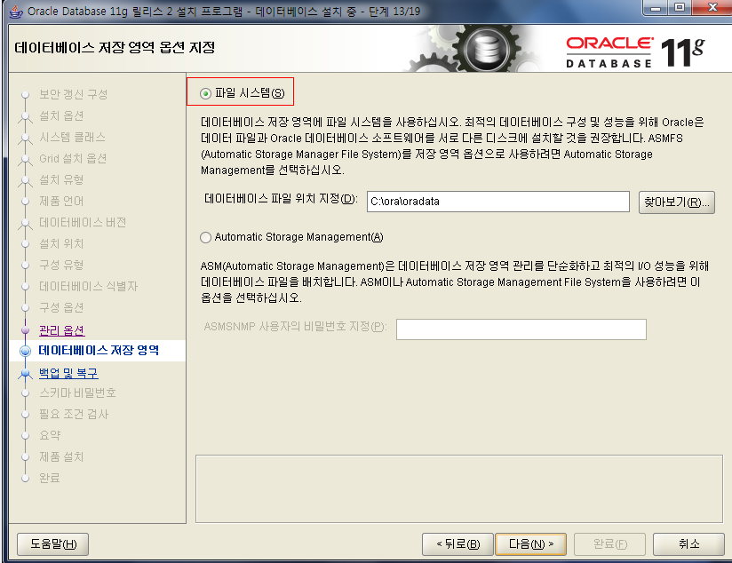
데이터베이스 설치파일 위치지정
(파일시스템 체크)

Slide 19
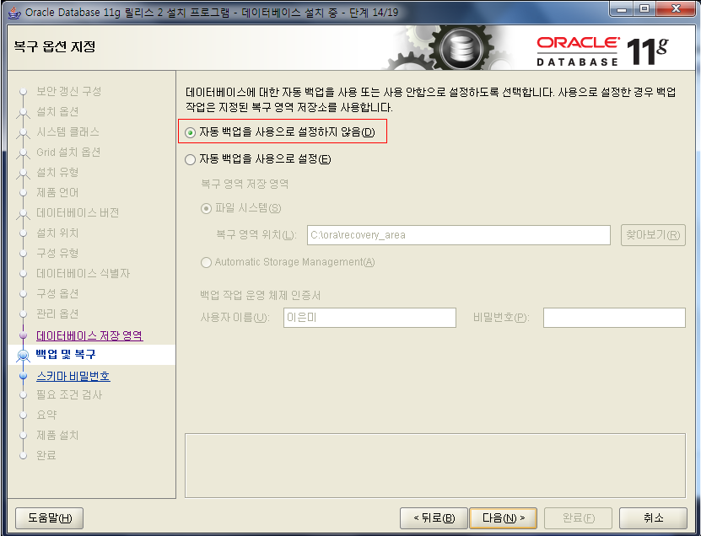
자동백업을 설정하지않음체크(자동)

Slide 20
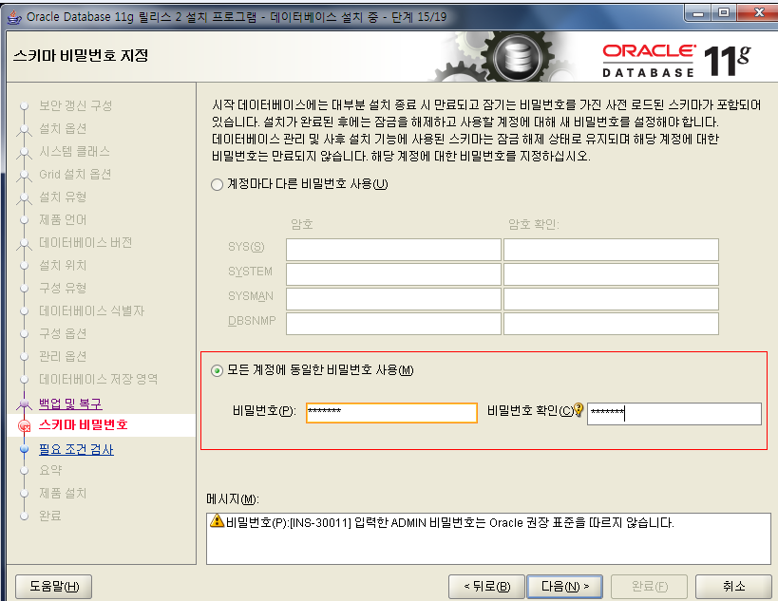
모든 계정에 기본(oracle)사용
=>나중에 뒤에서 다시 변경함

Slide 21
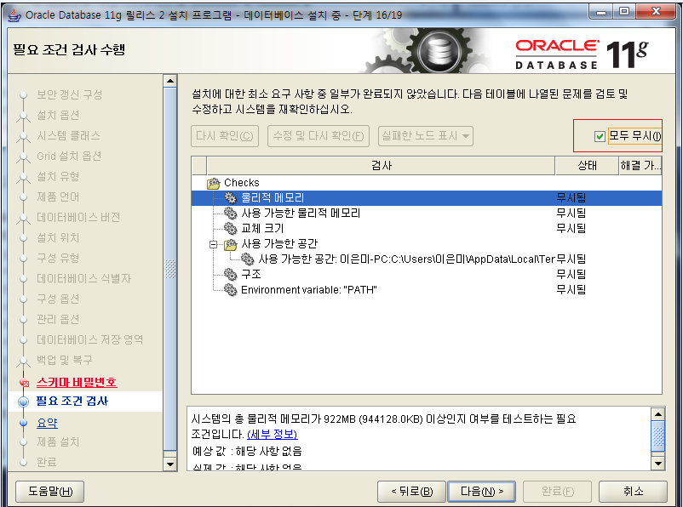
하드웨어체크 에러나와도
모두 무시하고 체크하고 설치계속

Slide 22
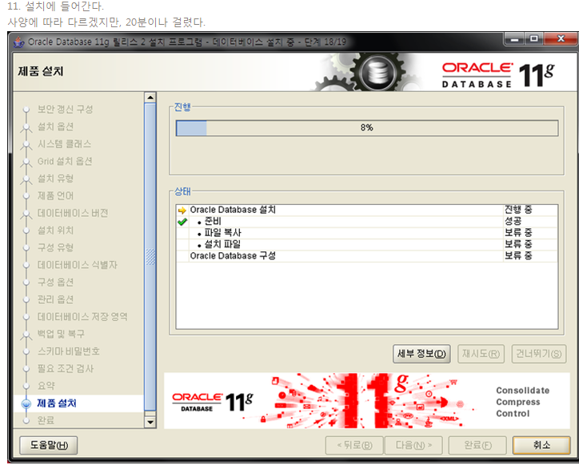
설치시작(15~20분 소요)

Slide 23
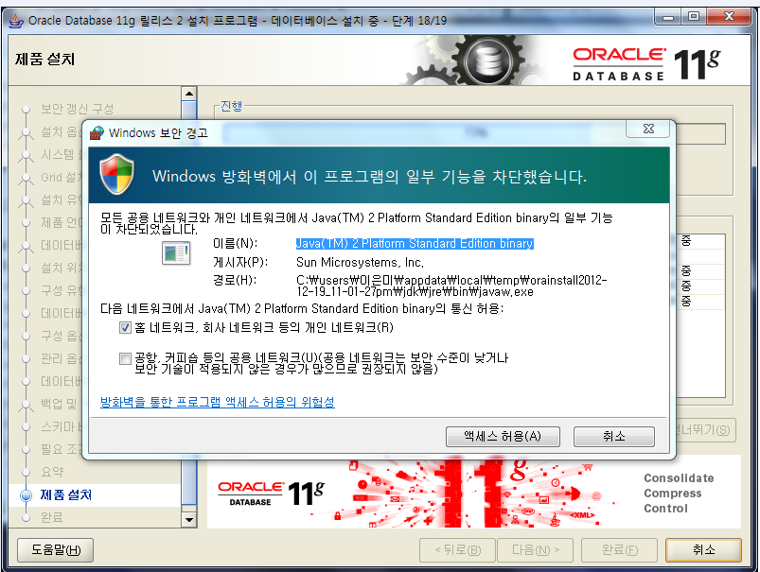
보안경고창 나오면 액세스허용

Slide 24
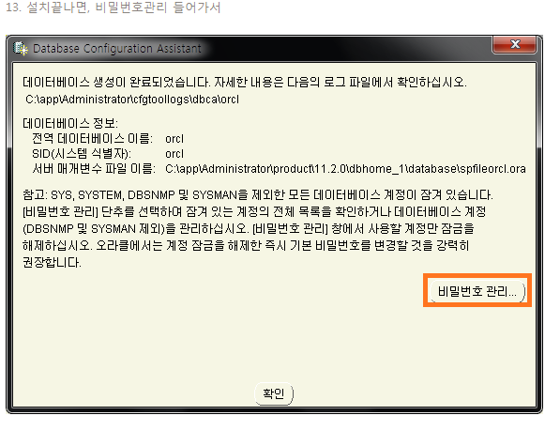
DB생성후 비밀번호 관리선택

Slide 25
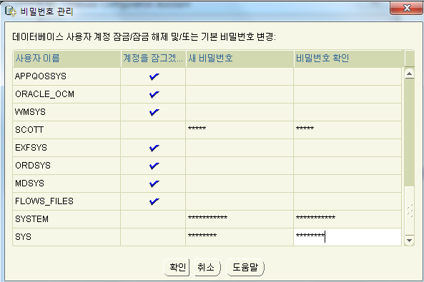
Scott/tiger설정
System->System12345
Sys->Sys12345암호 변경

Slide 26
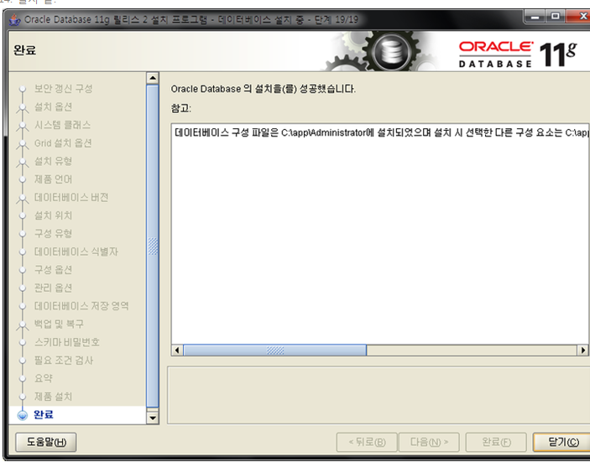
설치 완료

Slide 27
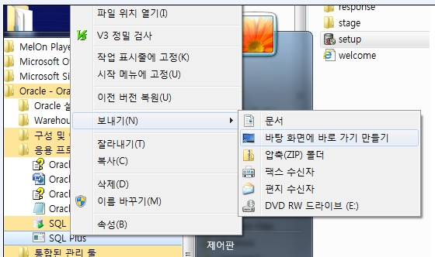
SQL Plus의 단축아이콘 만들기

Slide 28
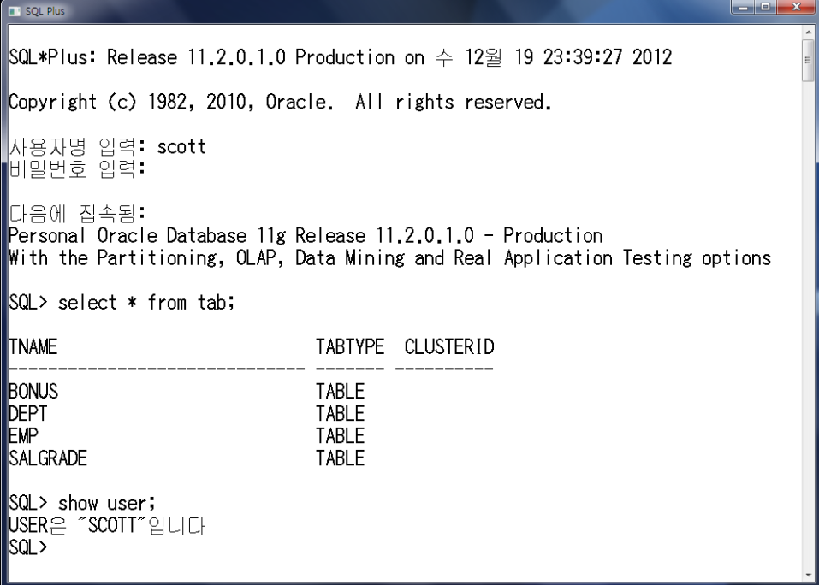
SQL Plus의 실행화면

